Slide 1
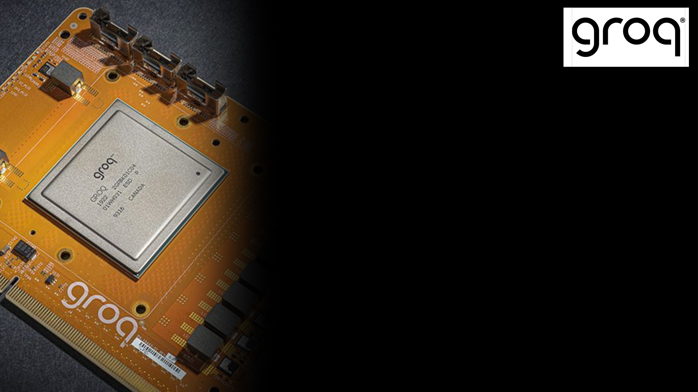

深度分析 &
产业洞察
ZOMI

Slide 2
MEIA Talk Overview
MTIA：基本参数介绍 & 对比
MTIA V1：第一代芯片解读
MTIA V2：第二代芯片解读
一些思考：Meta 芯片未知技术问题 & 思考

Slide 3
推理价格对比

Slide 4
1. MTIA
基本参数对比

Slide 5
2. MTIA V1
技术解读

Slide 6
3. MTIA V2
技术解读

Slide 7
4. MTIA
未知问题 & 思考

Slide 8

对产业的思考与洞察：精彩点
AI 编译器：重点强调了芯片之上的软件栈“AI编译器”直接利用 Triton 生成高性能算子，提供给“静态图 Subgraph”或者“动态图 Eager”调用，因此有了不同的 Runtime；
生态兼容快：软件栈能够快速跟 PyTorch 对接兼容，三方生态（套件、模型库、分布式加速库）在除非有特殊 CUDA 性能加速情况下，大部分三方库能直接兼容；

Slide 9
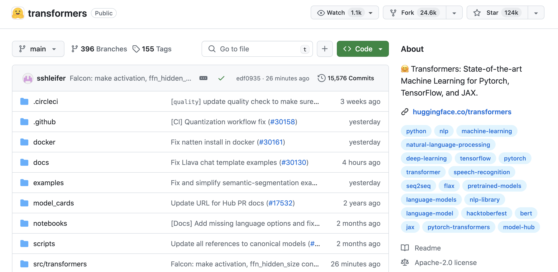
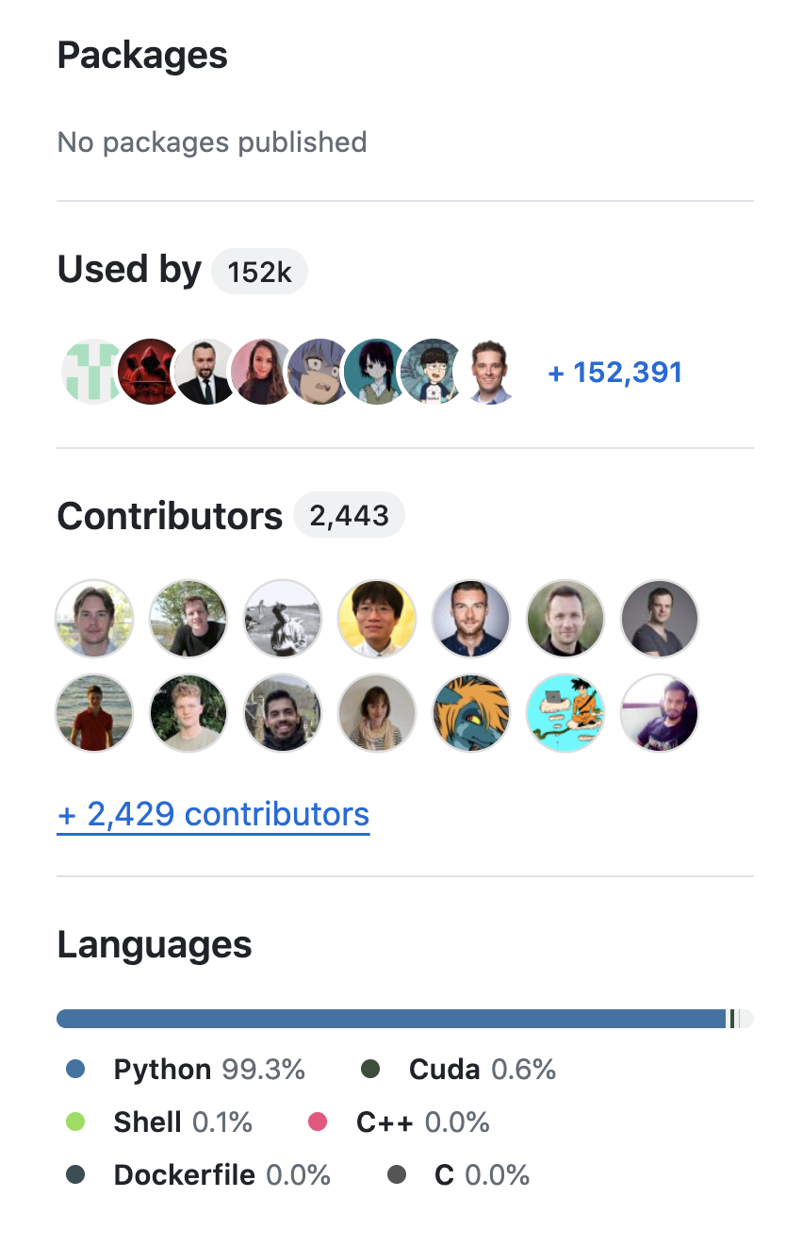
e.g. HuggingFace
大模型最大的社区 HuggingFace 无一行 CUDA 代码，快速兼容；

Slide 10
对产业的思考与洞察：思考点
聚焦点：重点服务 META 搜广推业务（大量利用稀疏算力 708 TFLOPS/s INT8） && LLM 业务（且是成熟模型），强调能效比能够减少一定开销；
产品化：应该不会快速产品化且不会对外销售，太过于 DSA 化，AI 服务器集群属于特殊构建，市场匹配的交换机、路由、光模块有限；
破冰之旅：都在尝试构建 no NV 体系，快速演进的 AI 新业务在 Triton 编译层不一定快速打破 CUDA 壁垒；

